Slide 1
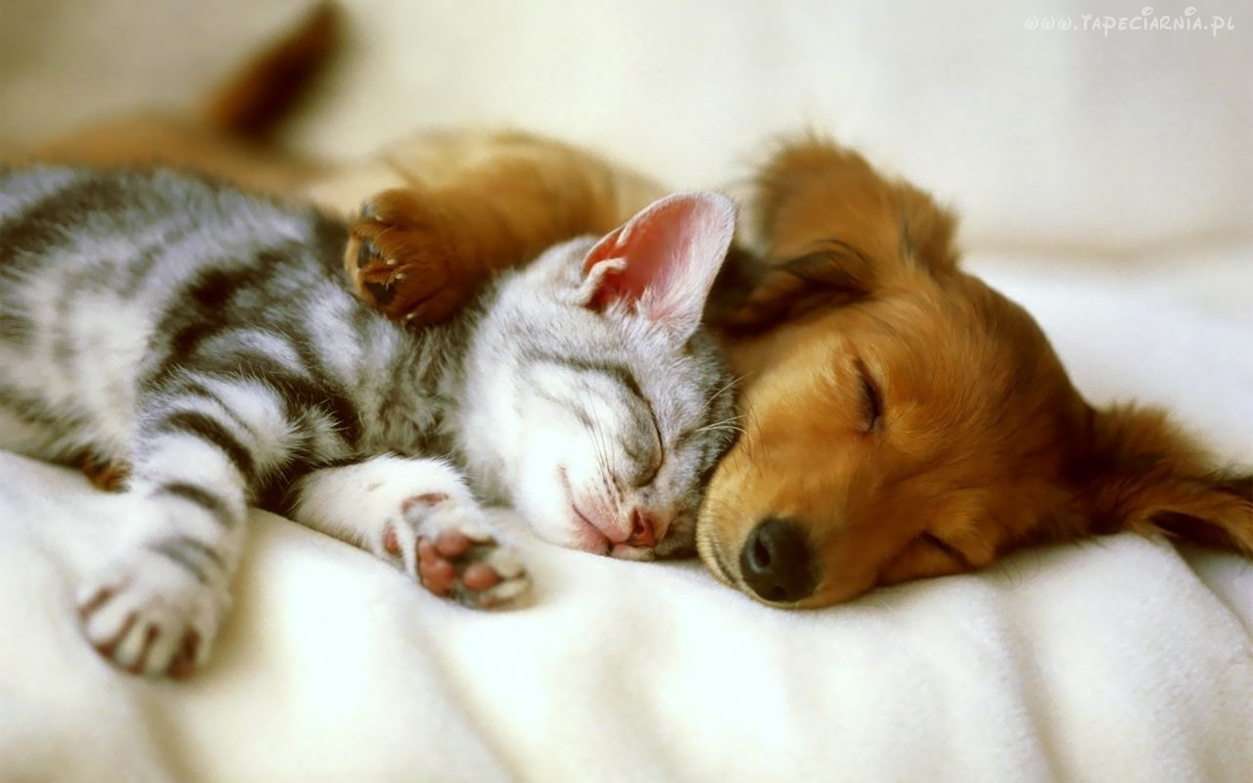
Мелатонин – гормон сна и долгой жизни

Slide 2

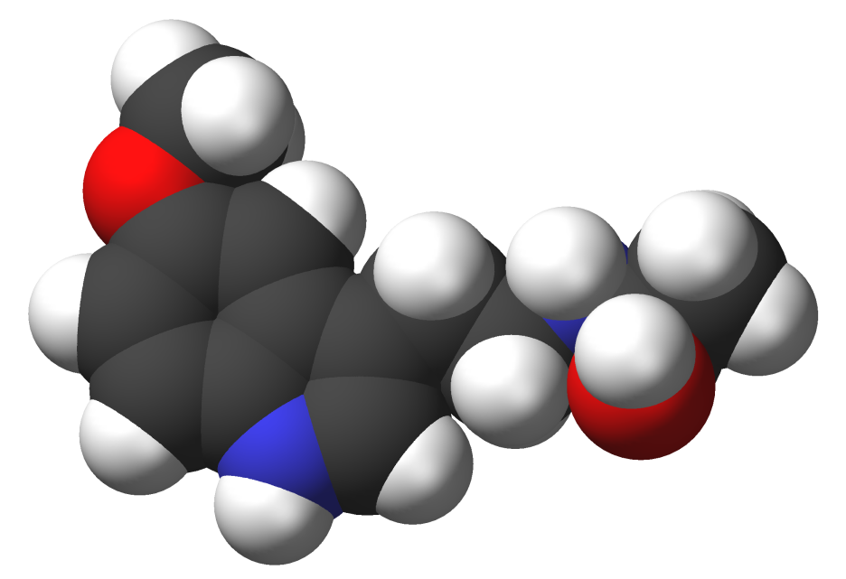
Мелатонин — основной гормон эпифиза, регулятор суточных ритмов.
C₁₃H₁₆N₂O₂

Slide 3

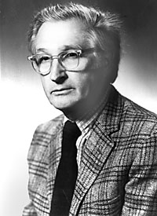
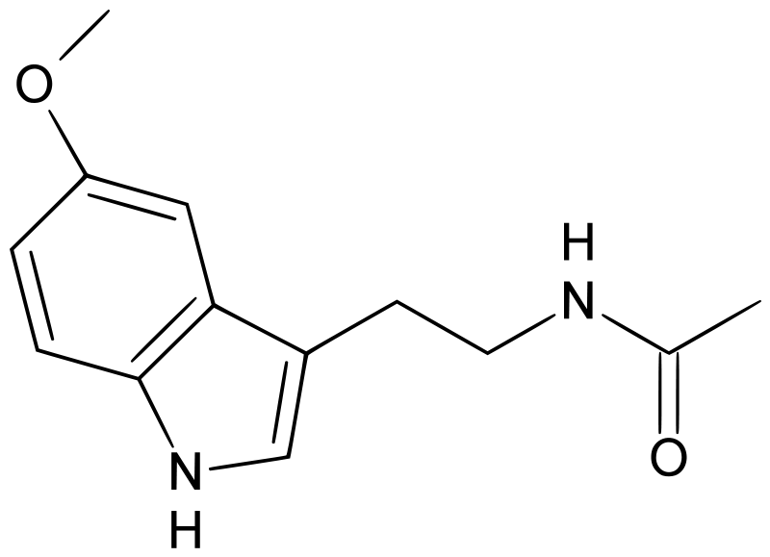
Общие сведения о мелатонине
1. Гормон мелатонин был открыт в 1958 году А. Б. Лернером,
который проводил опыты на мышах.
2. Вырабатывается мелатонин основными секреторными
клетками эпифиза — пинеалоцитами, а также в некоторых периферических
тканях: энтерохромаффинных клетках желудочно-кишечного тракта ,
сетчатке, яичниках, предстательной железе, плаценте, желчном пузыре,
внутреннем ухе, тимусе, поджелудочной железе, мозжечке.
3. Продукция мелатонина в эпифизе имеет циркадный характер, она
увеличивается в темноте и тормозится ярким светом.
4. На сегодняшний день известно, что мелатонин присутствует почти во всех
живых организма, включая растения и простейших.

Slide 4

Основные функции:
Регулирует периодичность сна
Регулирует сезонную ритмику у многих животных
Замедляет процессы старения
Усиливает эффективность функционирования иммунной системы
Обладает антиоксидантными свойствами
Влияет на процессы адаптации при смене часовых поясов
Кроме того, мелатонин участвует в регуляции:
кровяного давления;
эндокринной системы;
функций пищеварительного тракта;
работы клеток головного мозга.

Slide 5

Синтез и секреция
Мелатонин вырабатывается шишковидной железой из серотонина, который в свою очередь синтезируется организмом из незаменимой (для человека) аминокислоты триптофана, поступающей в организм с пищей.
Показано, что мелатонин является индольным производным серотонина и синтезируется ночью ферментами N-ацетилтрансферазой и гидроксииндол-О-метилтрансферазой.
Таблица содержания триптофана в продуктах
№ | продукт | в мг на 100 г
1 | Горох, фасоль | 260
2 | Мука пшеничная (1-й сорт) | 120
3 | Крупа гречневая | 180
4 | Рис | 80
5 | Пшено | 180
6 | Крупа овсяная | 160
7 | Крупа перловая | 100
8 | Хлеб ржаной | 70
9 | Хлеб пшеничный | 100
10 | Макаронные изделия | 130
11 | Молоко, кефир | 40
12 | Творог нежирный | 180
13 | Творог жирный | 210
14 | Сыр голландский | 790
15 | Сыр плавленый | 500
16 | Говядина I категории | 210
17 | Говядина II категории | 230
18 | Баранина, свинина мясная | 200
19 | Мясо кролика | 330
20 | Колбаса молочная | 160

Slide 6

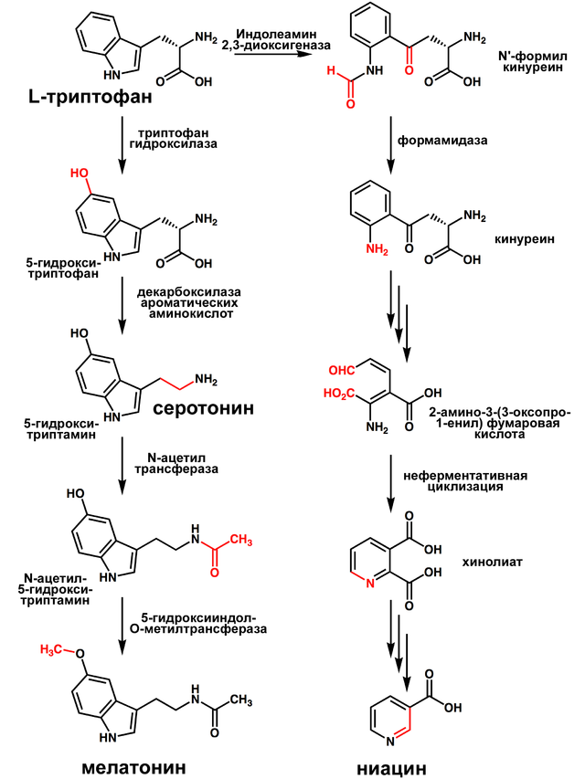
Схема синтеза
мелатонина

Slide 7

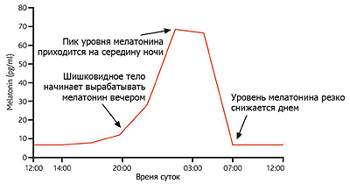
Синтезированный в эпифизе мелатонин поступает в кровь и спинномозговую жидкость, пройдя через которую, накапливается в гипоталамусе. Помимо крови и цереброспинальной жидкости, мелатонин обнаружен в моче, слюне, амниотической жидкости.
У взрослого человека за сутки синтезируется около 30 мкг мелатонина, его концентрация в сыворотке крови ночью в 30 раз больше, чем днем.
Пик активности мелатонина, в среднем, по множеству наблюдений, приходится приблизительно на 2 часа ночи поместному солнечному времени.

Slide 8

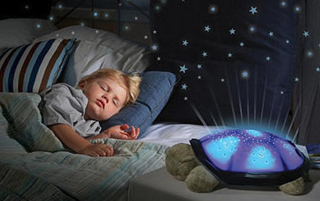
Мелатонин транспортируется сывороточным альбумином, после освобождения от альбумина связывается со специфическими рецепторами на мембране клеток-мишеней, проникает в ядро и там осуществляет своё действие.
Секреция мелатонина подчинена суточному ритму, определяющему, в свою очередь, ритмичность гонадотропных эффектов и половой функции. Синтез и секреция мелатонина зависят от освещённости — избыток света понижает его образование, а снижение освещённости увеличивает синтез и секрецию гормона. У человека на ночные часы приходится 70 % суточной продукции мелатонина.

Slide 9

Рецепторы мелатонина
Мелатонин — редкий пример гормона, к которому имеются как
мембранные, так и ядерные рецепторы.
У млекопитающих имеется два мембранных рецептора мелатонина:
MTNR1A (MT1), экспрессирующийся в основном на клетках передней доли гипофиза и супрахиазменных ядер гипоталамуса, но также присутствующий во многих периферических органах,
MTNR1B (MT2), экспрессирующийся в некоторых других участках мозга, в сетчатке и в лёгких.
Рецепторы мелатонина относятся к семейству рецепторов, связанных с G
белками, и действуют через G_{αi}-белок, снижая уровень цАМФ.
Недавно открытые ядерные рецепторы мелатонина относятся к
подсемейству RZR/ROR ретиноидных рецепторов. Видимо, через них
опосредуются многие иммуностимулирующие и противоопухолевые
эффекты мелатонина.

Slide 10

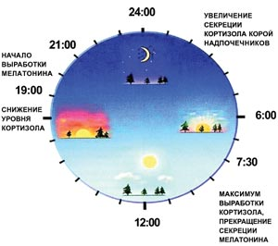
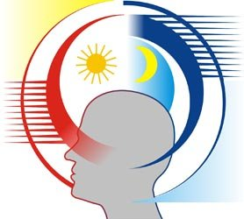

Циркадный ритм и сон
Одним из основных действий мелатонина является регуляция сна. Мелатонин — основной компонент пейсмейкерной системы организма. Он принимает участие в создании циркадного ритма: он непосредственно воздействует на клетки и изменяет уровень секреции других гормонов и биологически активных веществ, концентрация которых зависит от времени суток.
Влияние светового цикла на ритм секреции мелатонина показано в наблюдении за слепыми. У большинства из них обнаружена ритмичная секреция гормона, но со свободно меняющимся периодом, отличающимся от суточного. Сдвиг ритма секреции мелатонина происходит и при перелёте через часовые пояса.

Slide 11
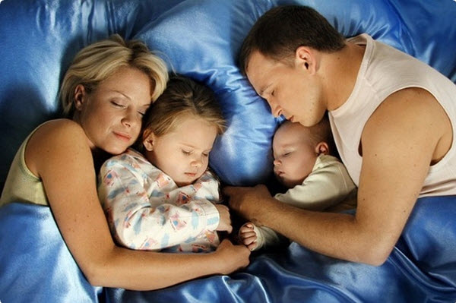
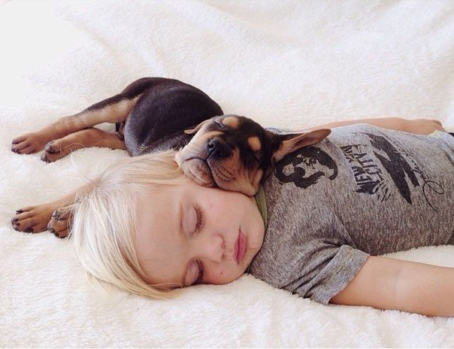
Циркадный ритм и сон
Роль эпифиза и эпифизарного мелатонина в суточной и сезонной ритмике, режиме сна-бодрствования на сегодняшний день представляется несомненной. Проведёнными исследованиями было доказано, что повышение уровня мелатонина не является обязательным сигналом к началу сна. У большинства испытуемых прием физиологических доз мелатонина вызывал лишь мягкий седативный эффект и снижал реактивность на обычные окружающие стимулы. Существует гипотеза, что мелатонин играет роль в открытии так называемых «ворот сна», в торможении режимов бодрствования, а не в прямом воздействии на сомногенные структуры головного мозга.

Slide 12
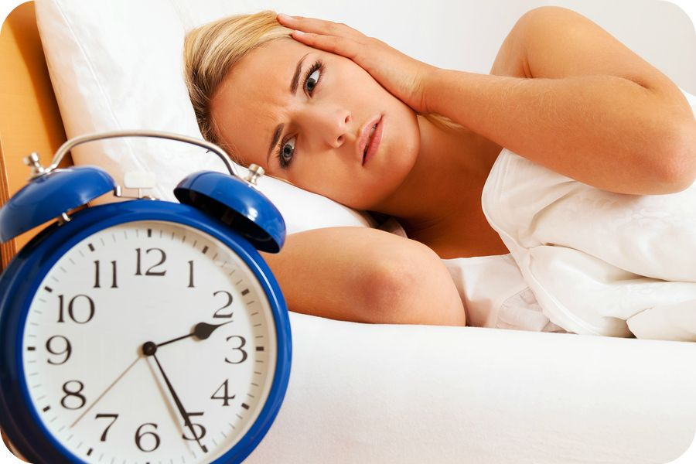
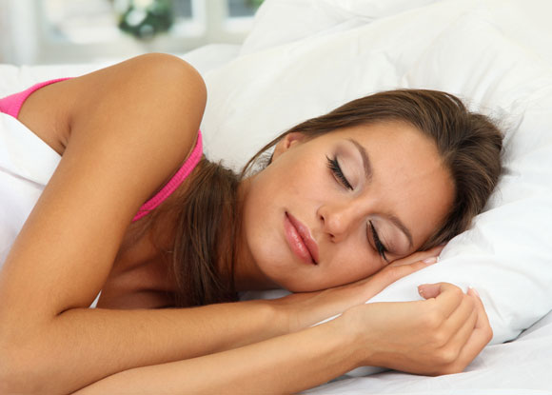
Циркадный ритм и сон
С возрастом активность эпифиза снижается, поэтому количество мелатонина уменьшается, сон становится поверхностным и беспокойным, возможна бессонница. Мелатонин способствует устранению бессонницы, предотвращает нарушение суточного режима организма и биоритма. Бессонница и недосыпание уступают место здоровому и глубокому сну, который снимает усталость и раздражительность. Во время спокойного глубокого сна в организме нормализуется работа всех внутренних органов и систем, расслабляются мышцы, отдыхает нервная система, мозг успевает обработать накопленную за день информацию. В итоге человек чувствует себя бодрым и здоровым.

Slide 13

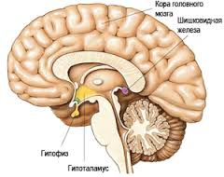
Влияние на секрецию других гормонов и нейромедиаторов
Основное влияние мелатонина на эндокринную систему у многих видов заключается в торможении секреции гонадотропинов. Кроме того, снижается, но в меньшей степени, секреция других тропных гормонов передней доли гипофиза:
кортикотропина, тиротропина, соматотропина.
Данные экспериментов свидетельствуют о том, что под влиянием мелатонина повышается содержание ГАМК — в ЦНС и серотонина в среднем мозге и гипоталамусе. Известно, что ГАМК является тормозным медиатором в ЦНС, а снижение активности серотонинэргических механизмов может иметь значение в патогенезе депрессивных состояний.

Slide 14


Антиоксидантный эффект
Мелатонин нейтрализует разрушительные последствия окислительных процессов, которые являются основной причиной старения и увядания кожи. Важнейшая функция мелатонина — антиоксидантная активность, проявляющаяся в организме повсеместно, так как мелатонин проникает во все органы и ткани.
Механизм антиоксидантного действия проявляется в том, что мелатонин обладает выраженной способностью связывать свободные радикалы, в том числе образующиеся при перекисном окислении липидов гидроксильных радикалов, и экзогенные канцерогены, также он активирует глутатионпероксидазу — фактор защиты организма от свободнорадикального повреждения. Основные функции антиоксидантного действия мелатонина направлены на защиту ДНК. В меньшей степени на защиту белков илипидов.

Slide 15
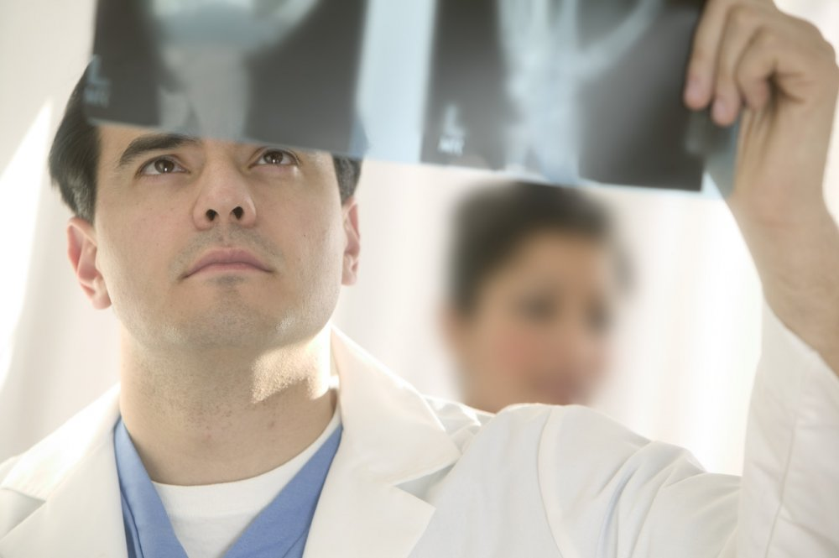
Противоопухолевый эффект
В ряде исследований было обнаружено, что мелатонин обладает антиопухолевым, онкостатическим действием. Механизмы воздействия мелатонина на опухолевый рост многообразны: он может влиять на синтез и секрецию гипофизарных и половых гормонов, способен модулировать иммунный ответ при наличии опухолевых клеток и оказывать прямой цитотоксический эффект.
Мелатонин может подавлять клеточную пролиферацию, при этом сила его воздействия не уступает мощному цитотоксическому агенту колхицину.
Эпидемиологические данные свидетельствуют, что у женщин, работающих в ночные смены, авиационных служащих (стюардессы, диспетчеры), операторов радио и телеграфа отмечается повышенный риск развития рака молочной железы, тогда как у женщин первично слепых этот риск в 2 раза меньше.

Slide 16


Антистрессовый эффект
После экспериментов и прямых клинических наблюдений была сформулирована концепция, что эпифиз и его гормон мелатонин входят в защитную систему организма от неблагоприятных воздействий. Эпифиз и мелатонин играют неспецифическую роль, но эпифизарная поддержка осуществляется на всех уровнях борьбы со стрессом.
В случае длительной стрессовой ситуации отмечается двухфазная реакция: первоначальный спад эпифизарной деятельности в резистентную фазу стресса с дальнейшим резким её подъёмом. В экспериментах на крысах было показано, что мелатонин способен менять отрицательное эмоциональное состояние, снижать тревожность, которая провоцируется различными стрессорами.

Slide 17
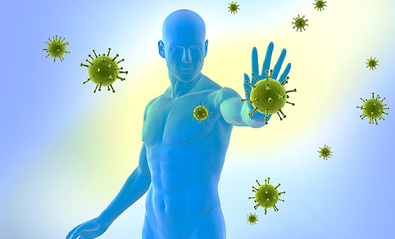
Иммуностимулирующий эффект
Важным последствием длительных стрессов является стрессовый иммунодефицит. Мелатонин способствует нормализации иммунологических показателей.
Мелатонин стимулирует иммунную систему (иммуностимулятор), так как участвует в регуляции функции тимуса и щитовидной железы, повышая активность Т-клеток и фагоцитов, что является предупреждением для ряда заболеваний и, как показывают лабораторные исследования, замедляет рост семи видов раковых клеток, включая раковые клетки молочной и предстательной желез.

Slide 18
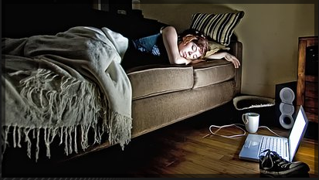
Губительные для мелатонина привычки:
Засыпать при свете – ночнике или под включенный телевизор, не занавешивать плотными шторами окна на ночь.
Спать в дневные часы. Ночная бессонница, на которую часто жалуются люди в возрасте, объясняется именно тем, что столь полезные для омоложения часы ночного сна крадет «тихий час» после обеда.
Сидеть днем в темноте. Для адекватного производства мелатонина нужно как можно больше света в светлое время.
Вешать яркие люстры в квартире.
Работать по вечерам при ярком освещении. После семи вечера используйте свет торшера или настольной лампы.

Slide 19
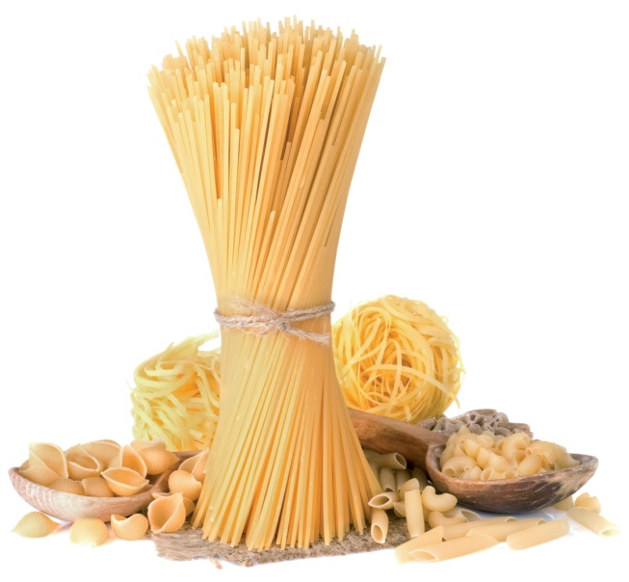
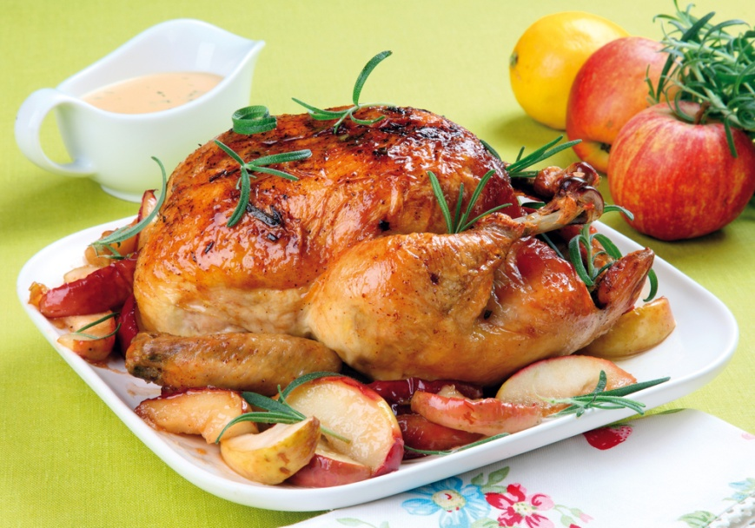
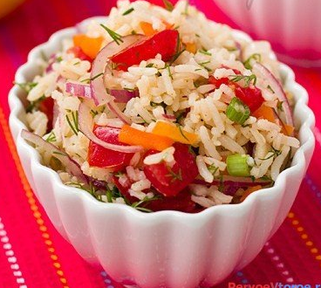
Губительные для мелатонина привычки:
Полуночничать. Старайтесь засыпать пораньше. Самый пик мелатонина образуется с полуночи до 4 часов утра. С рассветом эпифиз прекращает производить гормон.
Питаться несбалансированно. Организм повышает выработку мелатонина после того, как вы съедите что-нибудь богатое углеводами (макароны, картофель, бананы). Также поможет курица, индейка и рыба. Кстати, значительная часть аптечного мелатонина добывается из растений – зерновых и бобовых. Среди наиболее богатых его источников – овес, кукуруза, рис, ячмень, помидоры.
Злоупотреблять крепким кофе и чаем, алкоголем, никотином, особенно перед сном. Все они мешают нормальному производству гормона. Такой же эффект дают некоторые лекарства.

Slide 20

Спасибо за внимание!

